Slide 1
Разработка игры Arkanoid средствами библиотеки Pygame
Выполняет Полосин Максим Алексеевич, 4.205-2
Научный руководитель: Смолякова Лариса ЛЕнгардовна

Slide 2
Цель проекта
Главной целью проекта является саморазвитие, расширение навыков работы с языком Python, его различными библиотеками, объектно-ориентированным программированием, а также в целом ознакомление с написанием курсовых проектов, научных работ.
Для достижения заданной цели необходимо рассмотреть имеющиеся программы с использованием данной библиотеки, ознакомиться с доступной литературой по данной теме, провести сравнительный анализ по игре Арканоид.

Slide 3
Актуальность приложения
Как бы хорошо ни было открытое ПО, одна из его немногих проблем заключается в весьма узкой доступности сайтов для его распространения; требуются регистрации, есть риски взлома пароля от аккаунта, платные услуги.
Наше же приложение Parkanoid будет распространяться в самом открытом доступе. Не нужно никуда регистрироваться, можно просто открыть страницу с репозиторием и скачать все данные оттуда!
Помимо этого, сама игра помогает развивать геометрическое мышление и мелкую моторику пользователя.

Slide 4


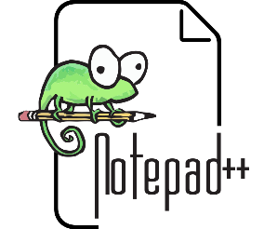

Технологический стек
Работа выполнена на языке программирования Python с использованием библиотеки pygame. При разработке использовались программные среды Notepad++, IDLE 3.12 и PyCharm

Slide 5
Источники, структура данных
Все сведения, необходимые для выполнения этой курсовой, брались из различных статей по программированию на pygame.

Slide 6
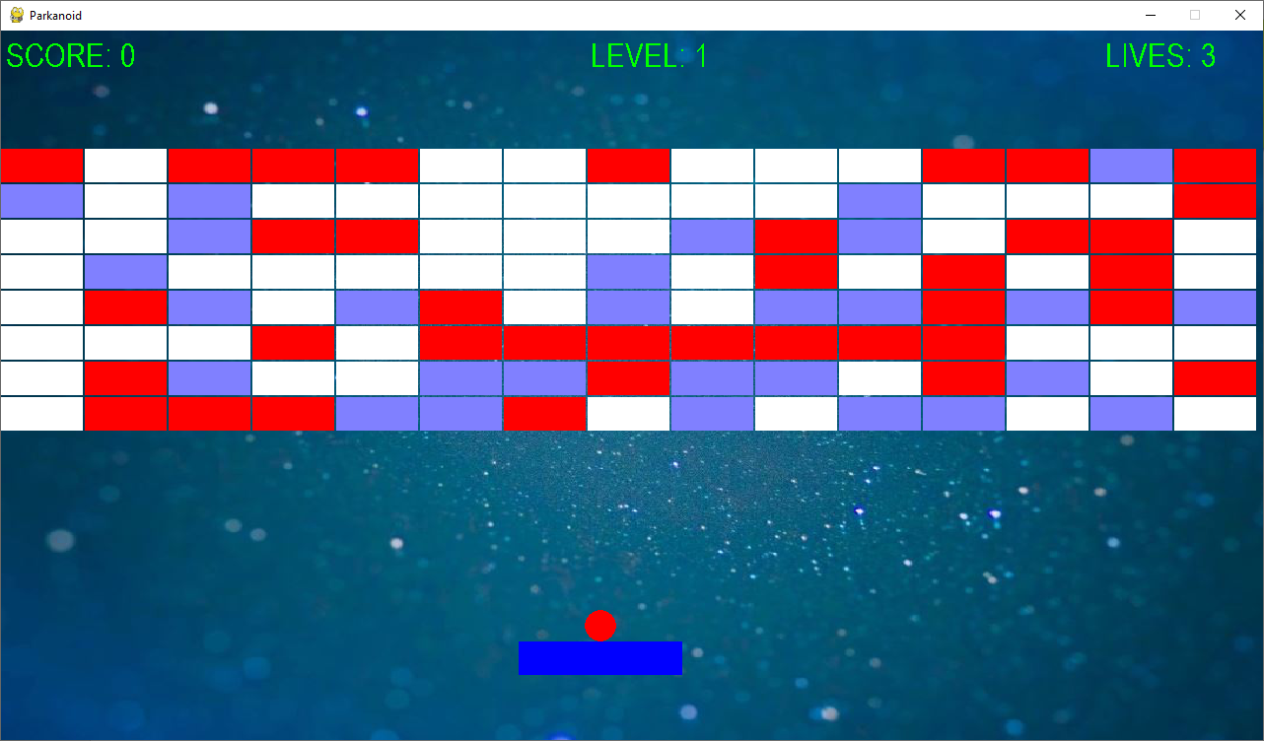

Обзор полученного интерфейса
Игрок управляет битой, двигая её влево и вправо соответствующими кнопками-стрелками на клавиатуре. Пока мяч прикреплён к бите, игрок может запустить его, нажав пробел. Также можно поставить игру на паузу, нажав клавишу Escape, и выйти из паузы нажатием на пробел.

Slide 7
Обзор полученного интерфейса
На экране видно поле кирпичей, каждый из которых окрашен в один из трёх цветов в зависимости от его прочности: для уничтожения красного кирпича нужно 3 удара, для синего – 2, а для белого – 1.

Slide 8
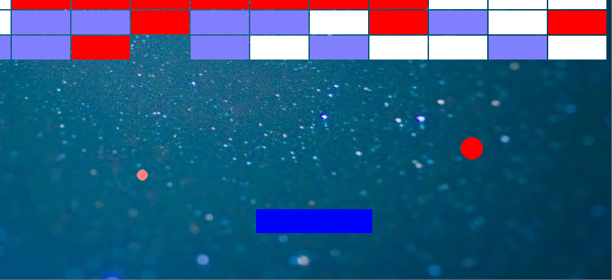
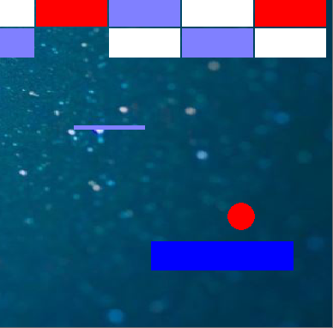
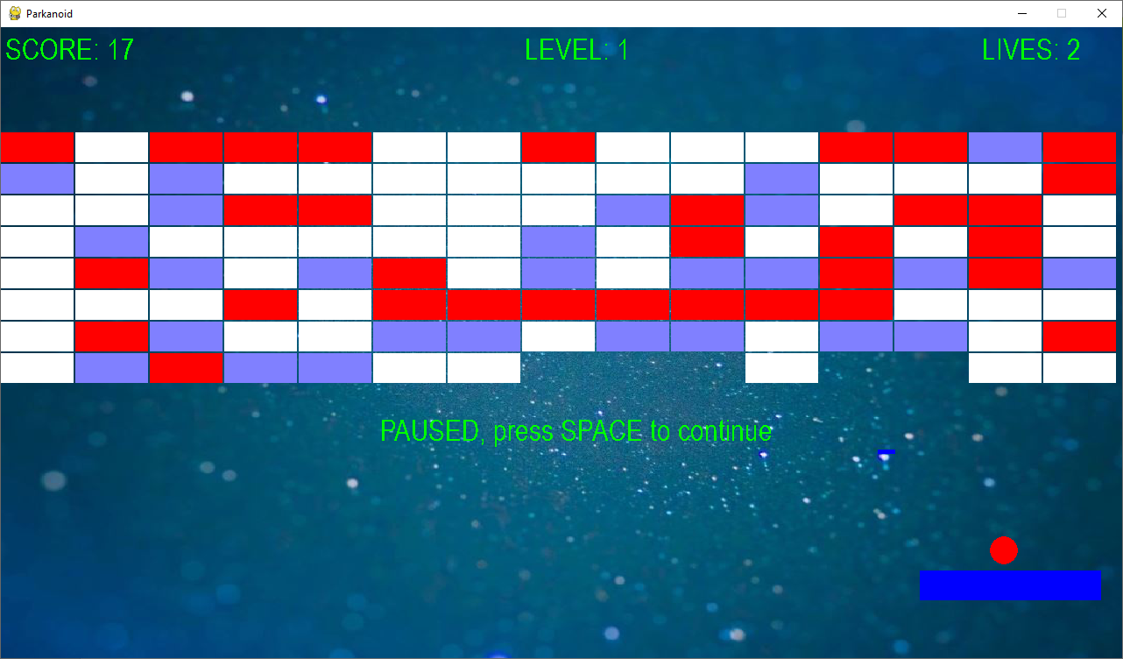
Обзор полученного интерфейса
Есть шанс, что из разрушенных кирпичей может выпасть приз одного из трёх возможных типов: розовый шар увеличивает жизни игрока на 1, широкий синий прямоугольник расширяет биту, узкий голубой прямоугольник сужает. У биты есть максимальная и минимальная ширины.

Slide 9
Обзор полученного интерфейса
Наверху зелёными надписями отображены: очки игрока (количество поражённых кирпичей), номер настоящего уровня, количество жизней игрока. Игра оканчивается, когда у игрока кончаются жизни.

Slide 10
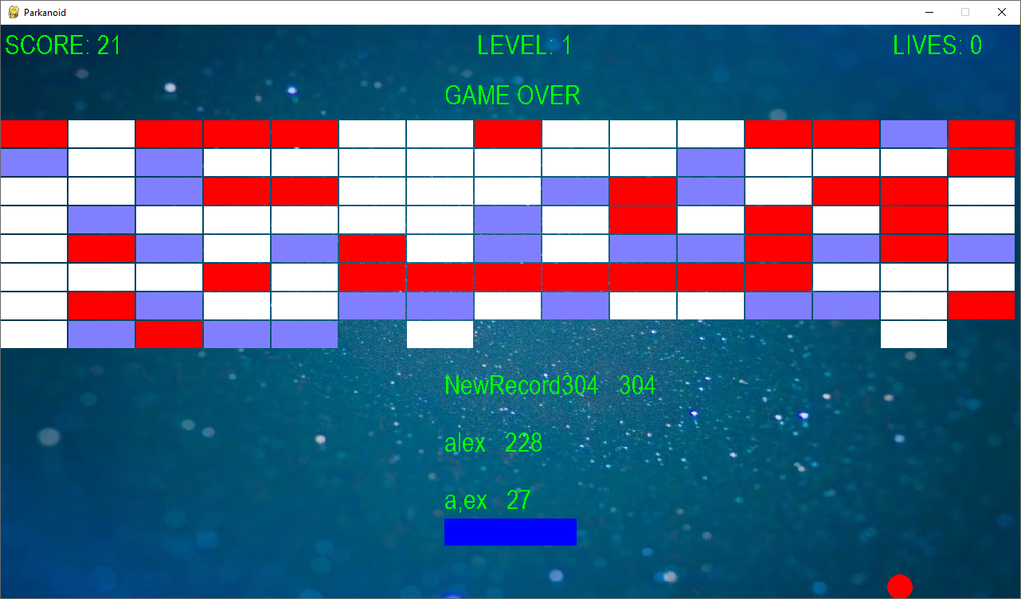
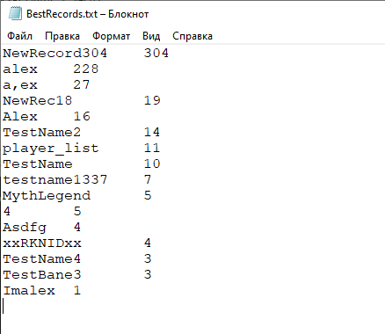
Обзор полученного интерфейса
Игра сохраняет рекорды игрока в текстовом файле, если он смог к концу игры побить один из трёх лучших, хранящихся на данный момент.

Slide 11


Финансовая составляющая
Чтобы получить деньги с нашего проекта, его можно платно выложить на некий сервис размещения игр, например, itch.io или Steam.

Slide 12
БИБЛИОГРАФИЧЕСКИЙ СПИСОК
Хабр // Библиотека Pygame / Часть 1. Введение – URL: https://habr.com/ru/articles/588605/ (дата обращения: 28.05.2024)
Лаборатория линуксоида // Модуль pygame.draw – геометрические примитивы. Урок 3 – URL: https://younglinux.info/pygame/draw (дата обращения: 28.05.2024)
RIP Tutorial // pygame Tutorial => Event loop – URL: https://riptutorial.com/pygame/example/18046/event-loop (дата обращения: 28.05.2024)
Программирование на C++ и Python // Графика и GUI с библиотекой pygame – URL: https://cpp-python-nsu.inp.nsk.su/textbook/sec5/ch1 (дата обращения: 28.05.2024)
Stack Overflow на русском // python // Как сделать, чтобы изображение подстраивалось под размер экрана – URL: https://ru.stackoverflow.com/questions/1357843/%D0%9A%D0%B0%D0%BA-%D1%81%D0%B4%D0%B5%D0%BB%D0%B0%D1%82%D1%8C-%D1%87%D1%82%D0%BE%D0%B1%D1%8B-%D0%B8%D0%B7%D0%BE%D0%B1%D1%80%D0%B0%D0%B6%D0%B5%D0%BD%D0%B8%D0%B5-%D0%BF%D0%BE%D0%B4%D1%81%D1%82%D1%80%D0%B0%D0%B8%D0%B2%D0%B0%D0%BB%D0%BE%D1%81%D1%8C-%D0%BF%D0%BE%D0%B4-%D1%80%D0%B0%D0%B7%D0%BC%D0%B5%D1%80-%D1%8D%D0%BA%D1%80%D0%B0%D0%BD%D0%B0 (дата обращения: 28.05.2024)
CodeBasics // Python // Необязательные параметры функций – URL: https://code-basics.com/ru/languages/python/lessons/default-parameters (дата обращения: 28.05.2024)
YouTube // Программирование игр Pygame #32: Ввод текста – URL: https://www.youtube.com/watch?v=Xyfd2QBuPdo (дата обращения: 28.05.2024)
Яндекс.Дзен // The Kaktus // Программирование // Меню игры на pygame – URL: https://dzen.ru/a/Y4Swlyu-kDD5k5rS (дата обращения: 28.05.2024)

Slide 13
ПРИЛОЖЕНИЕ
Ссылка на репозиторий на GitHub: https://github.com/PolosinMaxim/CourseWork_Arcanoid
Ссылка на репозиторий на Bitrix24:

Slide 14
Спасибо за внимание

